Slide 1
CSNS DTL系统运行调试总结
DTL系统
2018.09.12

Slide 2
报告提纲
一、DTL系统简介
1.1 DTL组成总体介绍
1.2 DTL制造安装调试进程
1.3 DTL调束运行进程
二、 DTL运行稳定性分析
2.1 影响稳定运行的因素
2.2 各影响因数具体分析
腔体驻波比保护 真空系统 水冷控制系统 其他原因
2.3 DTL运行稳定性统计
三、 总结及下一步计划

Slide 3
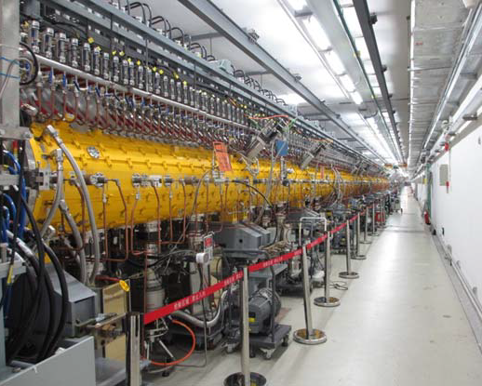
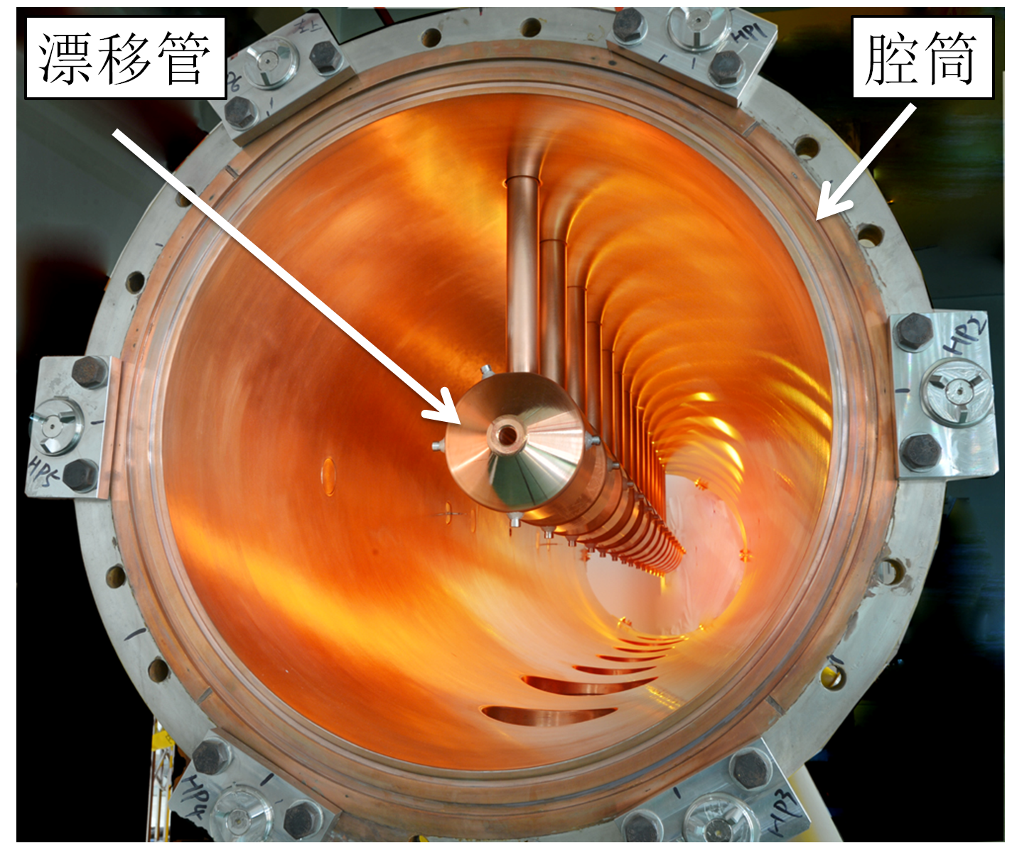
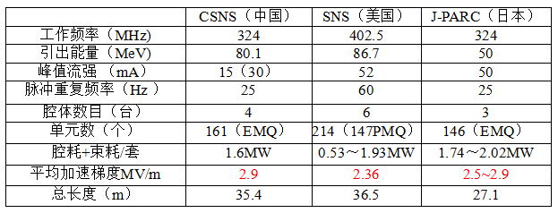
1.1 DTL组成结构总体介绍
DTL系统布局图
DTL系统实物图
DTL腔内部结构
CSNS SNS JPARC-DTL参数对比

Slide 4
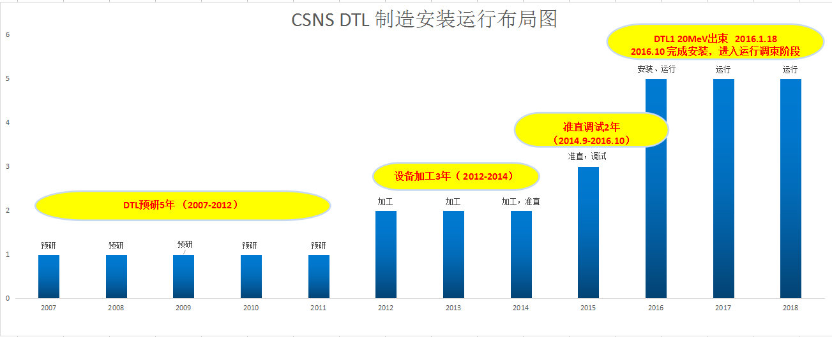
1.2 DTL制造安装运行进程表
制造安装时间进程
（1）2007～2011年 DTL预研样机历时5年时间，解决腔体和漂移管等关键部件的技术难题。
（2）2012～2014年 设备加工阶段，全面监督进度和控制加工质量，保证设备加工顺利完成。
（3）2014年9月 开始启动漂移管准直安装，历时约2年时间，完成了全部153台漂移管的组装。
（4）2015年12月 首段DTL腔体成功安装至东莞CSNS园区直线隧道。
（5）2016年1月18日 首段DTL腔成功出束，主要束流参数达到设计指标。
（6）2016年10月 完成所有DTL加速器隧道安装，并完成了各类调试。

Slide 5
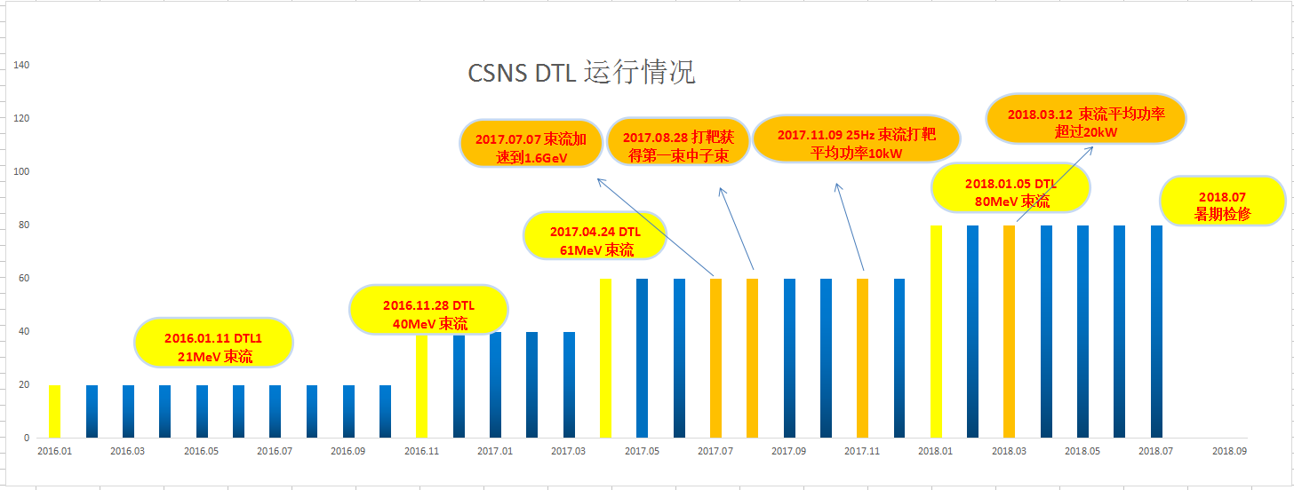
1.3 DTL调束运行阶段进程
调束运行时间进程
（1）2016.01.11 DTL1成功出束21MeV， 束流通过率100%。
（2）2016.11.28 40MeV束流到直线末端废束站
（3）2017.04.24 61MeV束流到直线末端废束站
（4）2017.07.07 束流加速到1.6GeV 2017.08.28 打靶获得第一束中子
（5）2017.11.01 1Hz束流打靶运行 2017.11.09 25Hz束流打靶，束流平均功率达到10kW
（6）2018.01.05 80MeV束流到直线末端废束站，2018.01.18 80MeV束流加速到1.6GeV。

Slide 6
2.1 影响DTL稳定运行的因素
驻波比保护
（腔体打火）
真空系统
其他原因
（DT电源、
功率源、束流等）
水冷 温度 控制

Slide 7
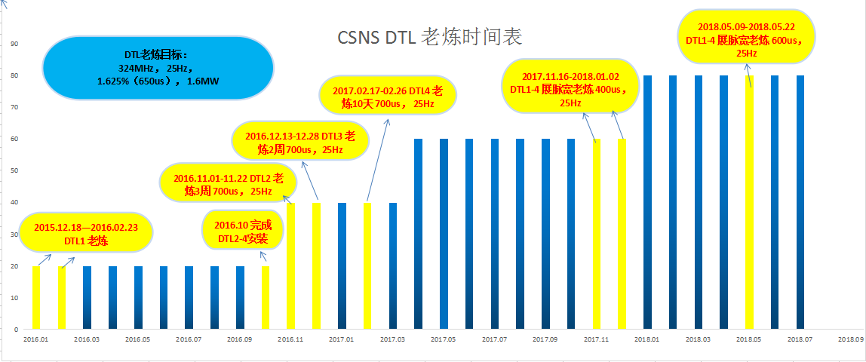
2.2.1 DTL腔体驻波比保护——老炼阶段进程1
DTL-1,2,3,4腔老炼情况表
 | 目标参数 | DTL-1 | DTL-2 | DTL-3 | DTL-4 | 展脉宽老炼1 | 展脉宽老炼2
腔体谐振频率 | 324MHz | 324MHz | 324MHz | 324MHz | 324MHz | 324MHz | 324MHz
重复频率 | 25Hz | 25Hz | 25Hz | 25Hz | 25Hz | 25Hz | 25Hz
脉宽 | 650us | 650us | 700us | 700us | 700us | 150us—400us | 400—650us
进腔峰值功率 | 1.5MW | 1.5MW | 1.67MW | 1.65MW | 1.53MW | 1.6MW | 1.6MW
耗时 |  | 约61天 | 约21天 | 约14天 | 约10天 | 47天 | 14天

Slide 8
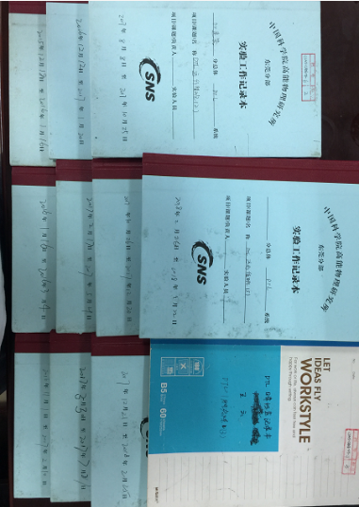
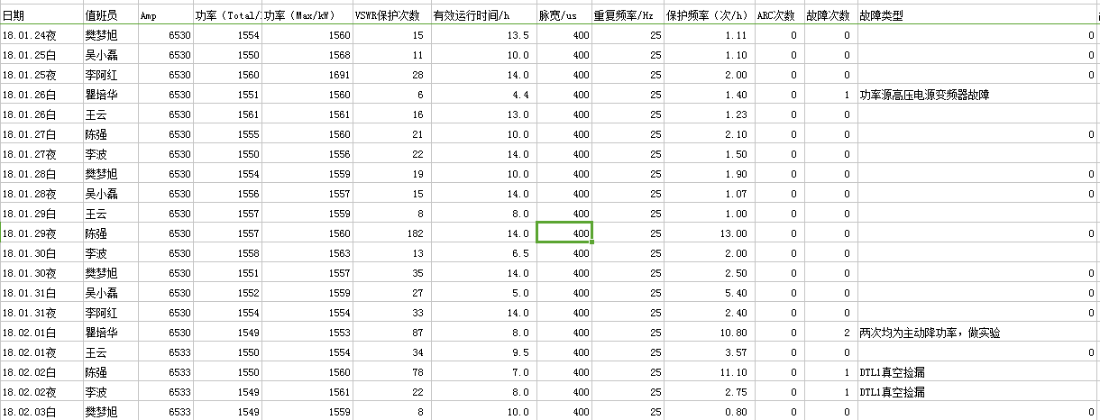
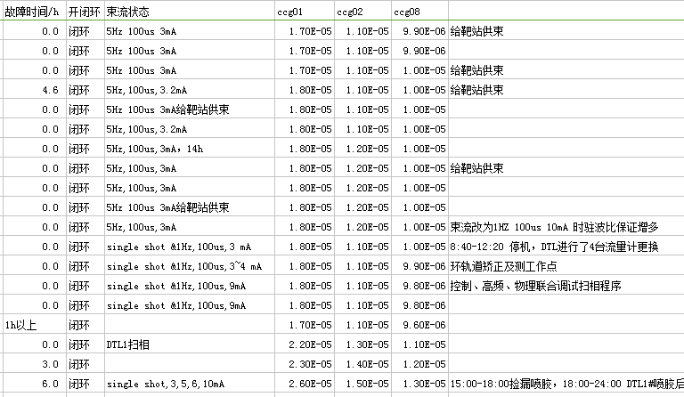
2.2.2 DTL腔体驻波比保护——老炼阶段进程2
DTL腔体老炼所做的改善工作
由纸质档记录升级为电子档和纸质档同记录——更方便数据统计
记录腔体状态：幅值，脉宽，重复频率，功率，VSWR，故障次数，类型，时间等
JPARC相关专家讨论，提出进一步老炼腔体。对4台DTL腔体进行24小时不间断全面老炼，脉宽从50 μs逐步增加到400μs，腔体趋于稳定。
通过试验查找并解决DTL腔驻波比保护计数异常问题
实验记录纸质版
实验记录电子版

Slide 9
2.2.3 DTL腔体打火情况
2018.1-2018.7 DTL老炼运行数据
四个腔平均保护次数呈下降趋势
5月保护次数增加是因为增大脉宽老炼， 6月 DTL4 腔体打火比以前频繁（展脉宽老炼时间不够）
7月稳定出束期间，DTL1 ，DTL2， DTL3 保护次数 小于0.4/h，相当于1天不超过10次。DTL4 保护次数 小于1/h。
2018.01-07 各腔驻波比保护次数统计（次/H）

Slide 10
2.2.4 DTL真空系统故障统计
DTL真空系统故障统计
80MeV调束运行前，机器调试期间
2015.12-2016.01.05 DTL1-51#, DTL第一机械腔有漏
2017.05.15-06.26 DTL1-12# 线圈漏水
80MeV调束运行后
2018.02.02-02.04 DTL1-12#
2018.01.06 DTL4脊波导分子泵出现倒抽现象
2018暑期检修 DTL1-51# 2-2# 2-28#
都已经处理完毕，真空回复E-6量级
正式运行后，DTL仅发生一次由于腔体原因，发生真空异常现象
整体平稳，不影响出束

Slide 11
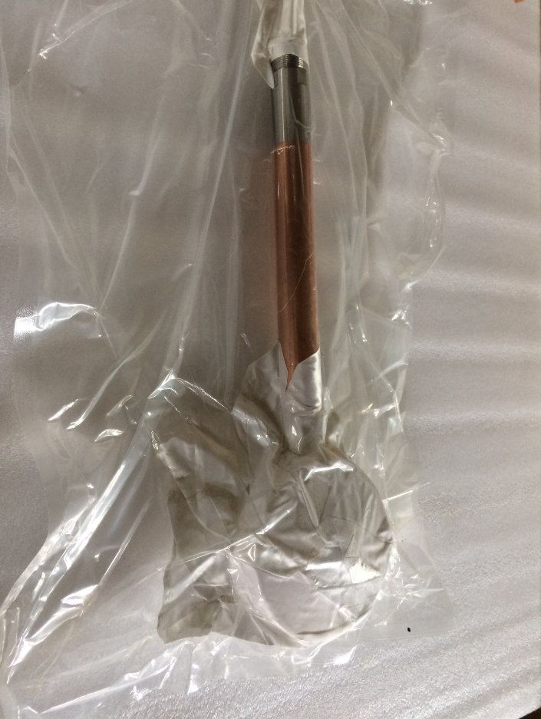
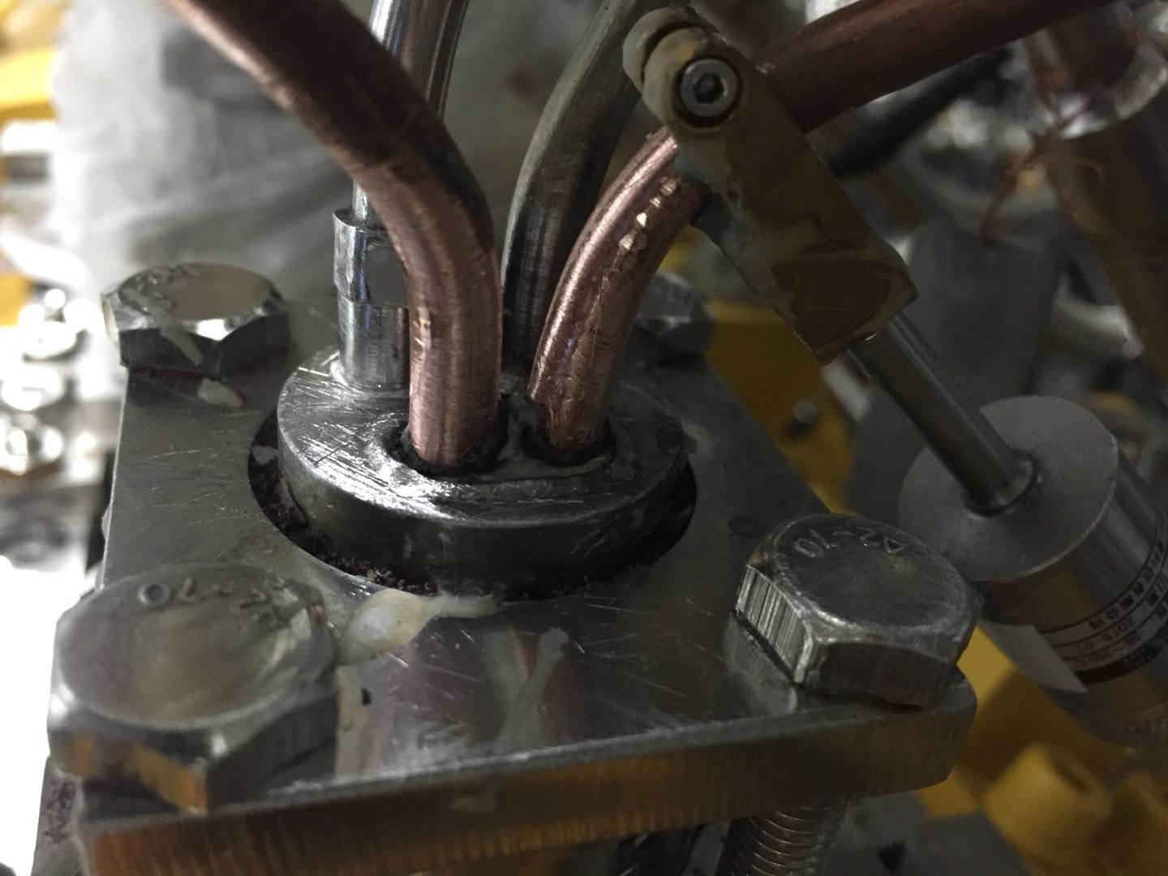
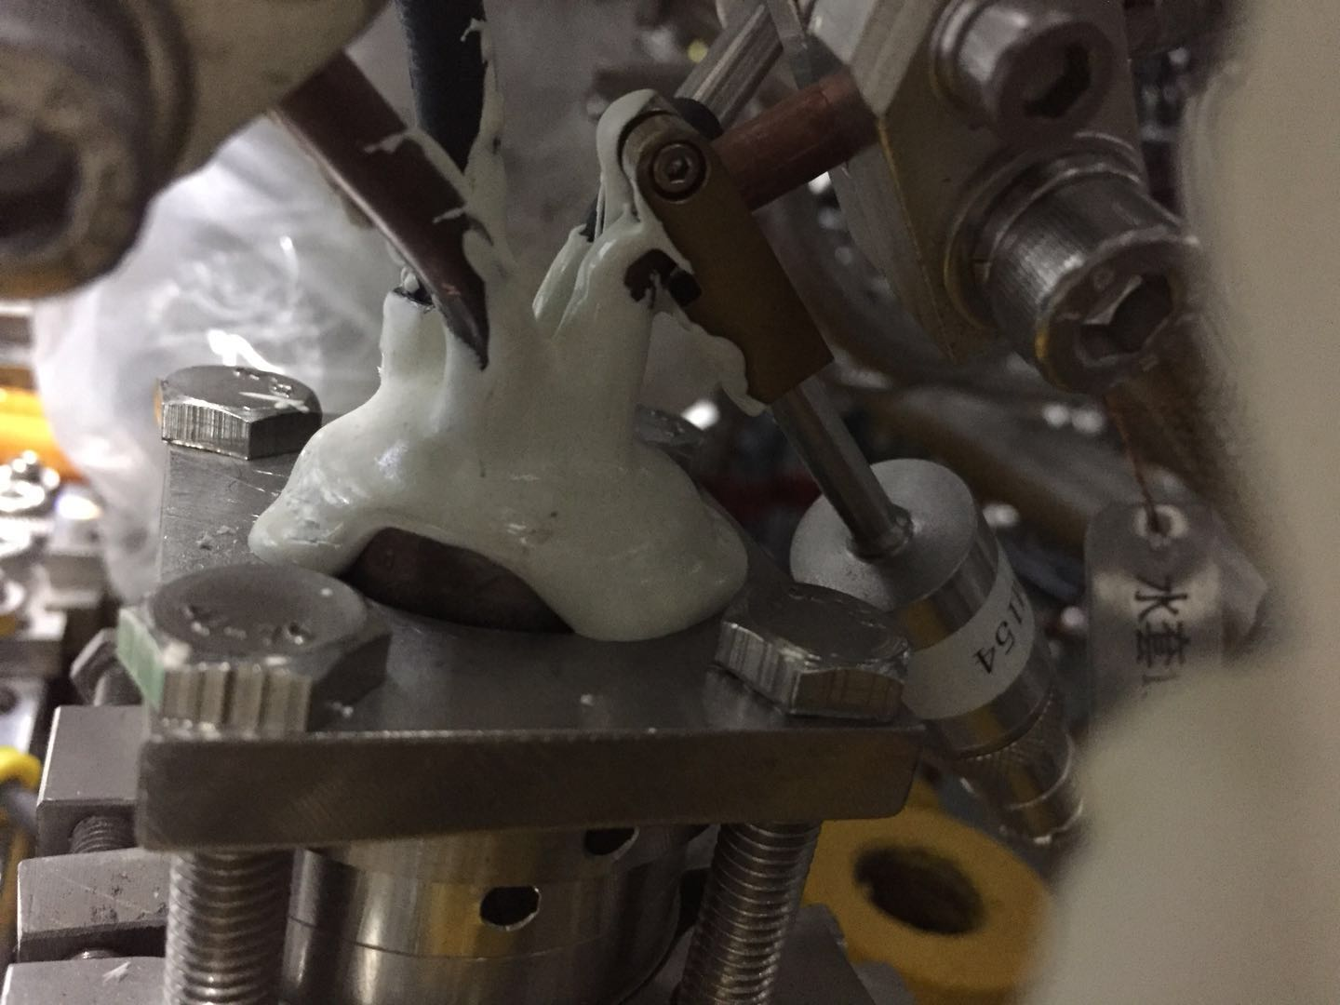
2.2.5 影响腔体真空的因素及解决方法
（1） 漏真空 （1-12#，3-16#，1-51# ，2-11#，2-28#）
漂移管根部真空胶封堵
CSNS DTL1-12# 线圈无水水套通水 修改聚焦周期结构，正常运行；
重新制作了新的漂移管，设计了拆除安装准直方案
（2）一次扫相调谐Tuner（DTL2扫相动Tuner时，5E-5）
（3）腔体打火
通过老炼降低腔体打火频率，可以解决
新加工的DT1-12#
真空密封处理前
真空密封处理后

Slide 12
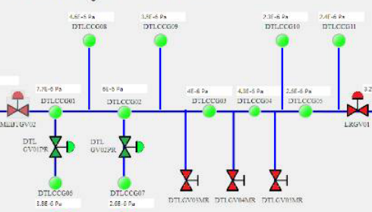
2.2.6 真空系统
 | 腔体真空 | 陶瓷窗真空 | JPARC真空
DTL1 | 7.7×10⁻⁶Pa | 4.6×10⁻⁶Pa | 1.88×10－5Pa
DTL2 | 4×10⁻⁶Pa | 3.8×10⁻⁶Pa | 1.94×10－5Pa
DTL3 | 4.3×10⁻⁶Pa | 2.3×10⁻⁶Pa | 1.49×10－5Pa
DTL4 | 2.6×10⁻⁶Pa | 2.4×10⁻⁶Pa
DTL 腔体真空度
DTL腔体真空度很好
增加真空预警和离子泵电流预警功能， 利于MPS触发前提前发现异常采取处理措施
DTL 腔体真空度（暑期检修后）

Slide 13
2.2.7 DTL水冷系统及控制系统组成
腔体 12 个
流量计 (32个)
漂移管 161个
DTL 水冷及控制系统
流量开关（586个）
DTL 系统组成部分
功率耦合器 4 套
耦合杆 133套
控制系统（954路）
调谐器 48套
测温系统（362路）
可动调谐器 8套

Slide 14
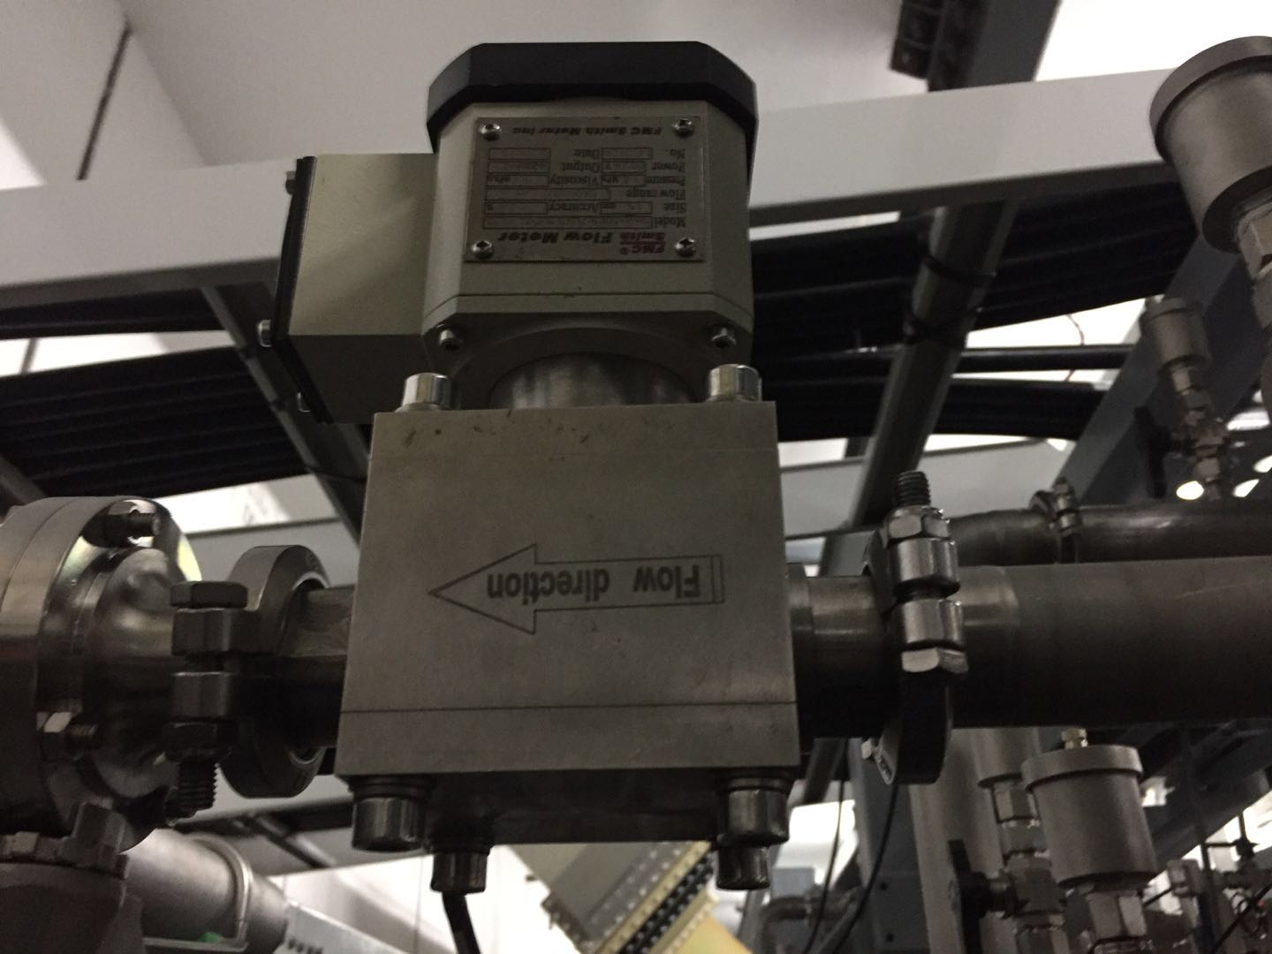
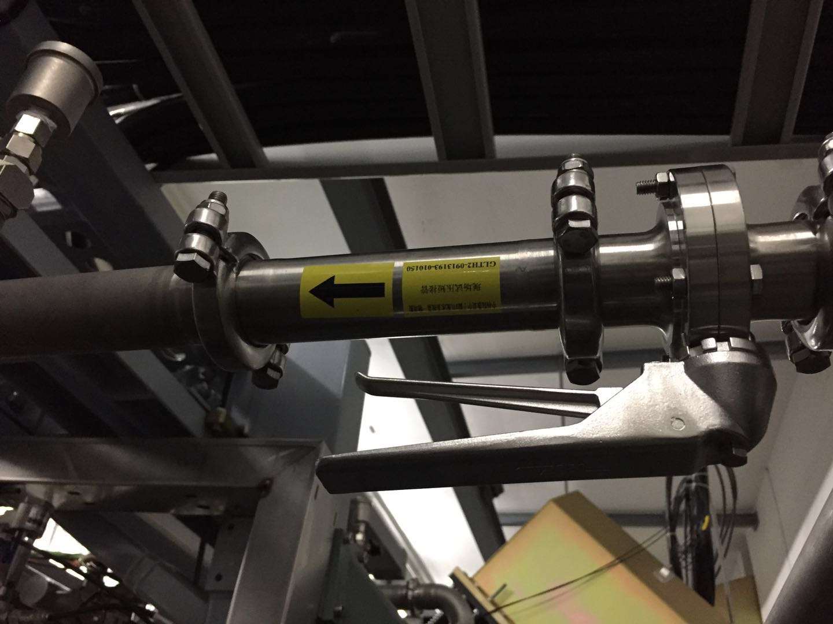
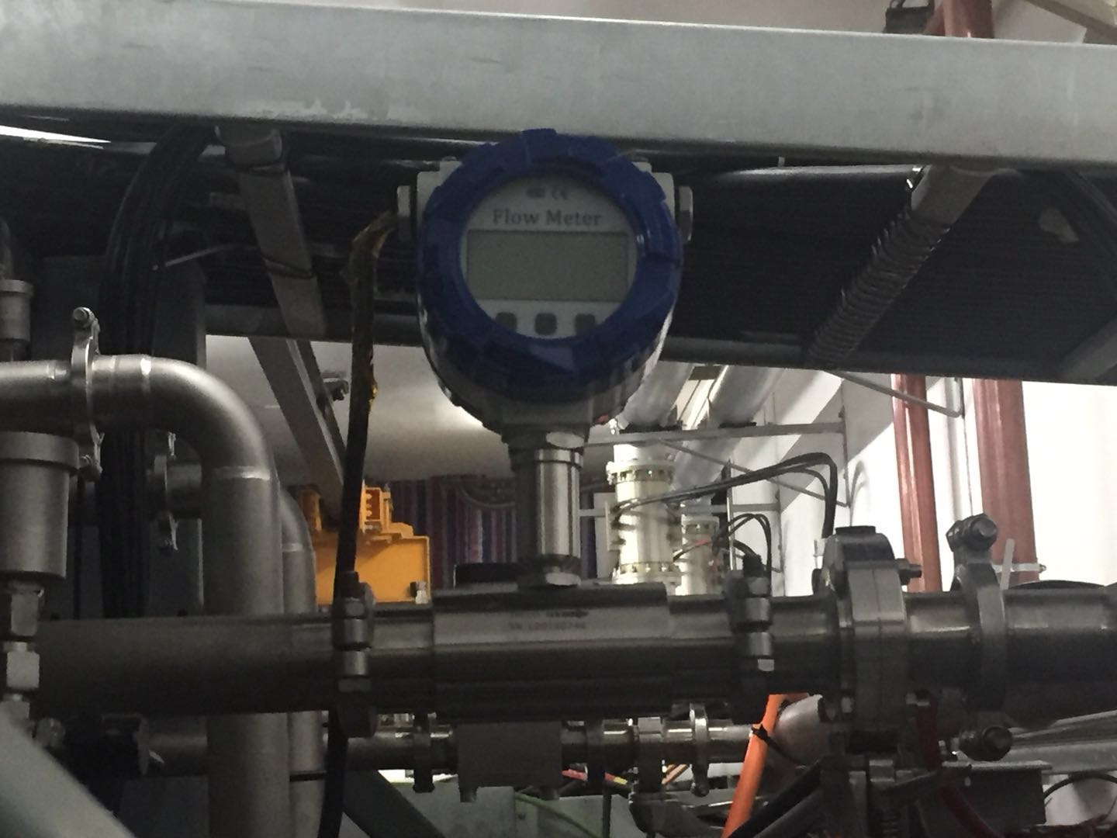
2.2.8 水冷及控制系统可能存在的问题及改善方法
问题
方法
更换为直通件
返厂维修
由齿轮式更为涡轮式
流量计
流量过小，可能存在堵塞
流量计
直通件
新的流量计
以前用的是高精度的椭圆齿轮流量计，缺点是齿轮轴承磨损后容易卡死，影响运行，更换新的备件或直通。
管道残留的金属屑堵塞流量计,损坏齿轮，增加流量计水阻，导致该支路流量不足
更换流量计 降低故障率

Slide 15
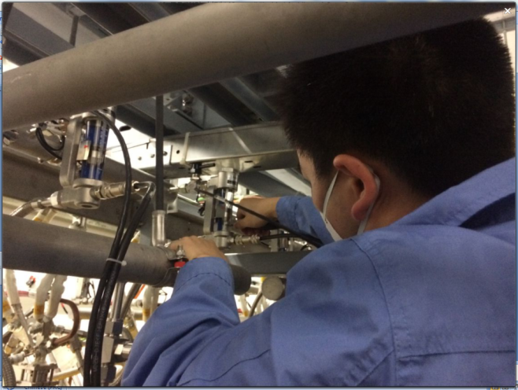
2.2.9 水冷及控制系统可能存在的问题及改善方法
问题
方法
根据发热分析重新调整阈值
更换出故障的流量开关
流量开关
阈值设置高，容易报警
水流量过低
调整流量开关阈值
所有固定调谐器改为2L/min，
耦合杆改为1L/min
腔体10L/min
端法兰3L/min
DT与QM不变
流量开关
优化流量开关阈值
故障原因：流量报警阈值设置接近临界，水流量波动导致流量开关报警
调整流量开关阈值
随着运行时间的累加，偶尔会有流量开关故障，但不影响机器运行，将在检修期集中更换

Slide 16
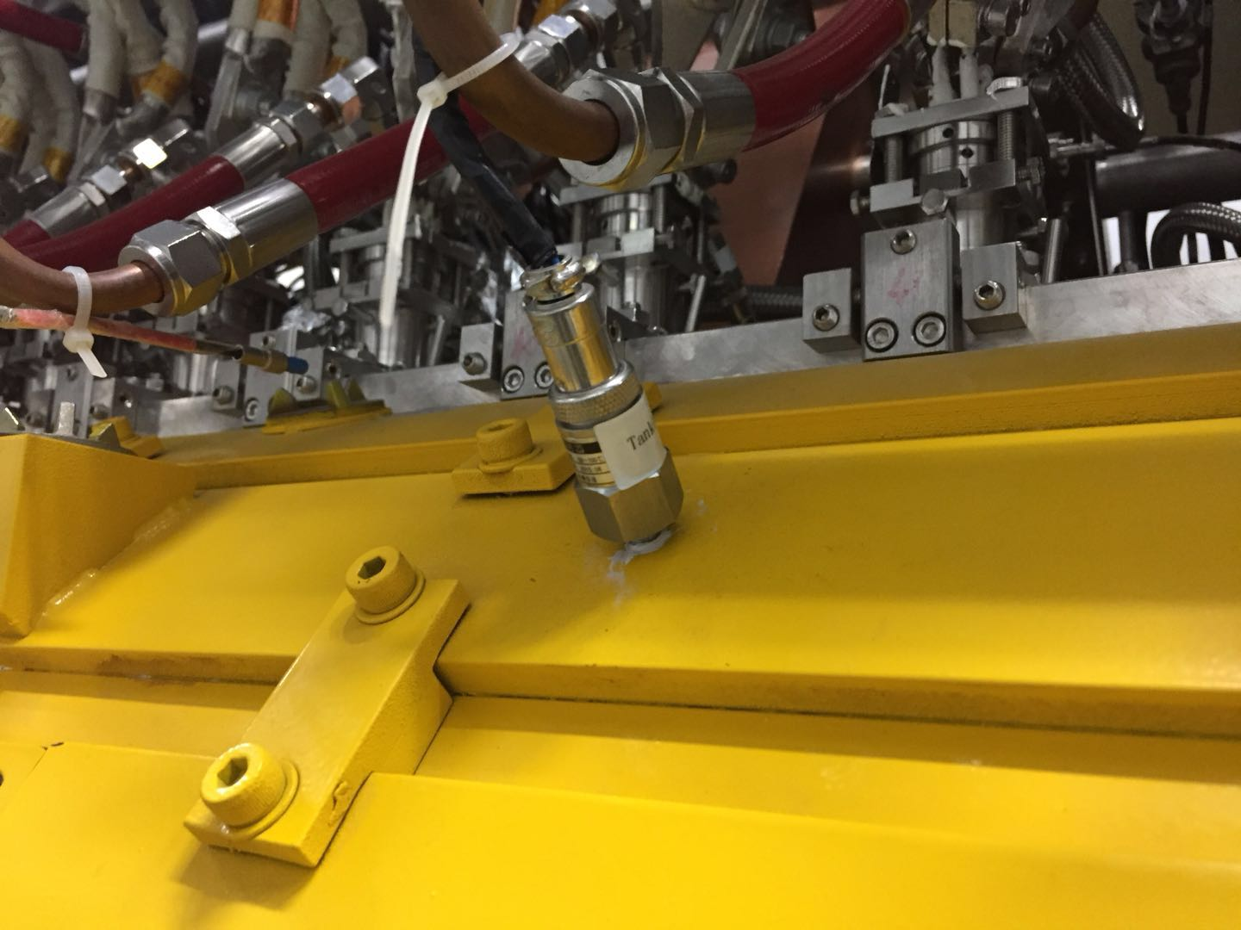
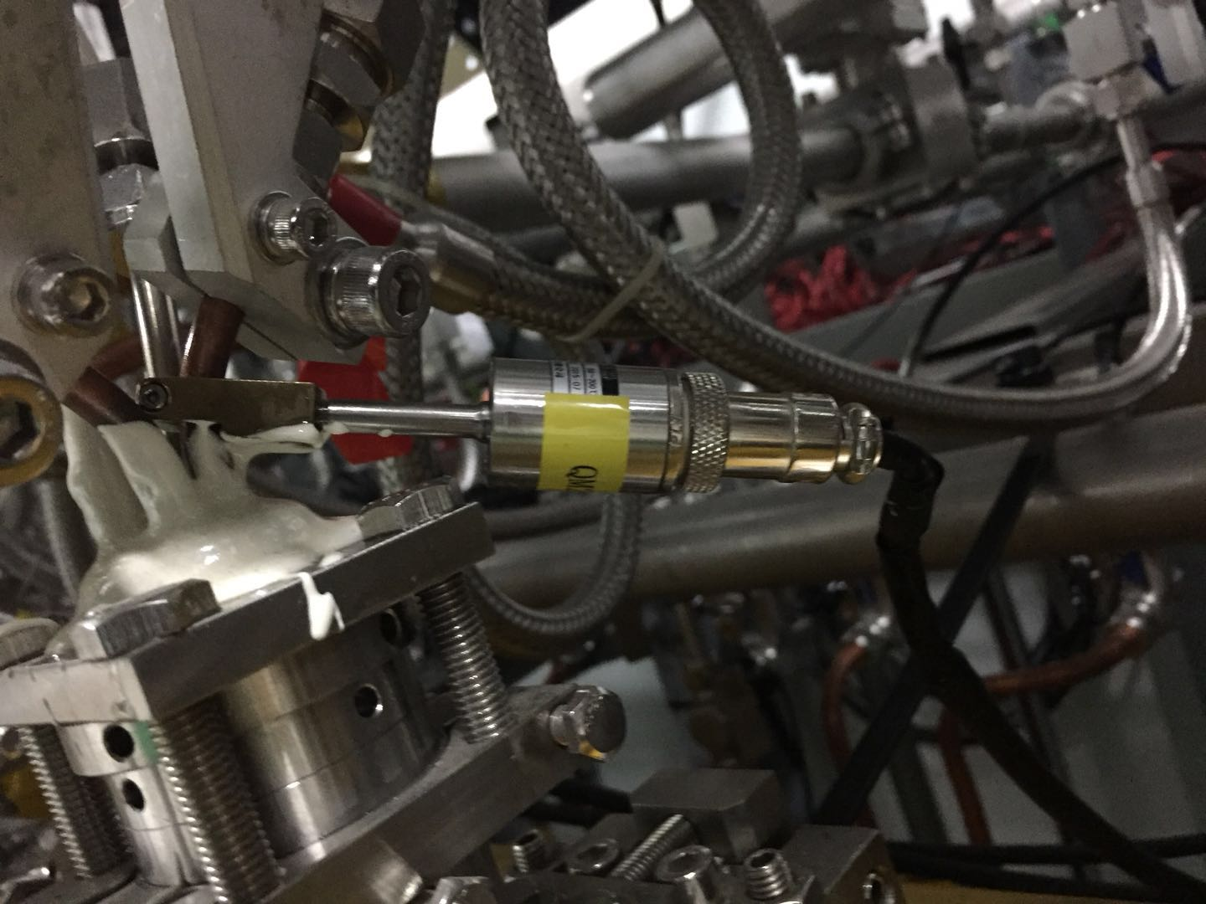
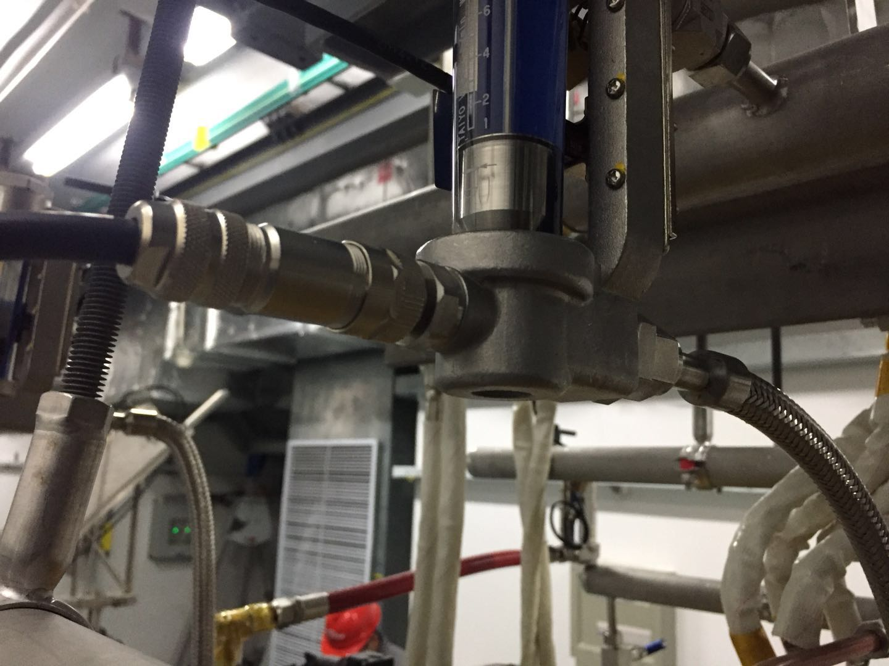
2.2.10 水冷及控制系统可能存在的问题及改善方法
问题
优化
增加预警功能
控制系统
无
方法
拧紧，防松动
问题
拧紧，防松动
测温系统
接触不良，误读数
腔体温度探头
线圈温度探头
水温温度探头
控制线路
温控：
腔体 12路
线圈 161路
水套及其他 189路
控制线路：
1.线圈161 2.水套161 3.耦合杆31+36+29+25
4.腔体12*4 5.法兰6*4 6.调谐器14*4
7.脊波导陶瓷窗3*4

Slide 17
2.2.11 其他原因
腔体水温的稳定性
3个腔体入水水温的监控
DTL1腔的水温波动最小，峰峰值在~0.1°
DTL2和DTL3腔的水温波动~0.3 °
期间有出现过波动较大的情况，对腔体真空和打火的关联性不太明显
DTL通过率低于80%，会有明显的束损并导致DTL腔打火频率大大增加
DTL通过率 束流损失

Slide 18
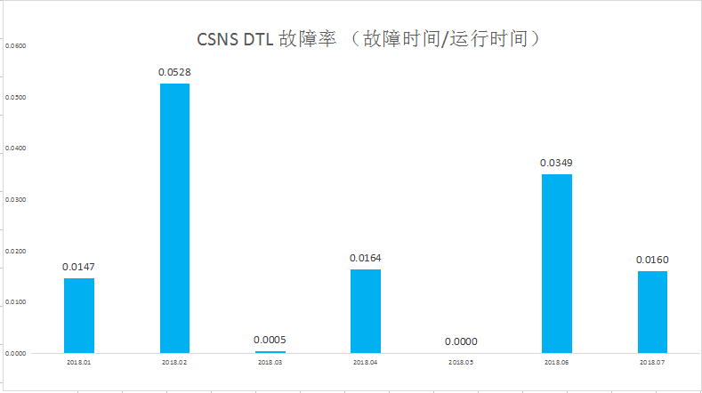
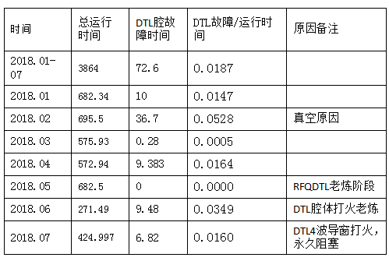
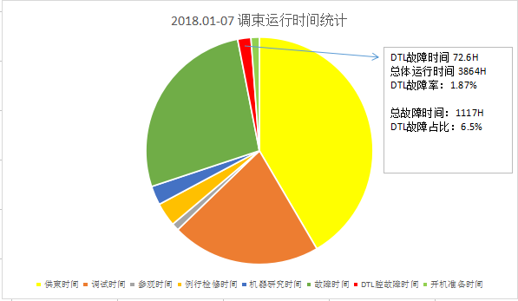
2.3 DTL运行故障统计
（1）2018年01-07月稳定运行时间统计
总的运行时间3864小时
出束时间 1606 小时
总体故障时间 1117小时
DTL故障时间 72.6小时
DTL故障率 1.87%

Slide 19
三、总结及下一步计划
运行总结
（1）从DTL安装完成，老炼和调束这段时间，随着运行时间增加，DTL系统不断改进，能工作正常，由自身故障引发停束时间几乎没有，故障率越来越低，不超过2%。
（2）针对运行中出现的问题，增加预警和保护功能（水温预警，真空预警等），优化水冷配水系统报警阈值，提高稳定性。
（3）经过展脉宽老炼，各腔的打火频率越来越小，基本不影响正常出束。
下一步计划
DTL掉功率恢复过程中，由于腔体温度上升需要20多分钟，所以现在每次加功率需要约半小时，如果能够改善加功率时间（JPARC 10秒内恢复功率）
实现加功率程序自动化 这样DTL故障率就会降低到可以忽略的地步
二期升级的调研与预研 直线段束流能量由80MeV提高到300MeV

Slide 20
谢谢大家！

